Slide 1
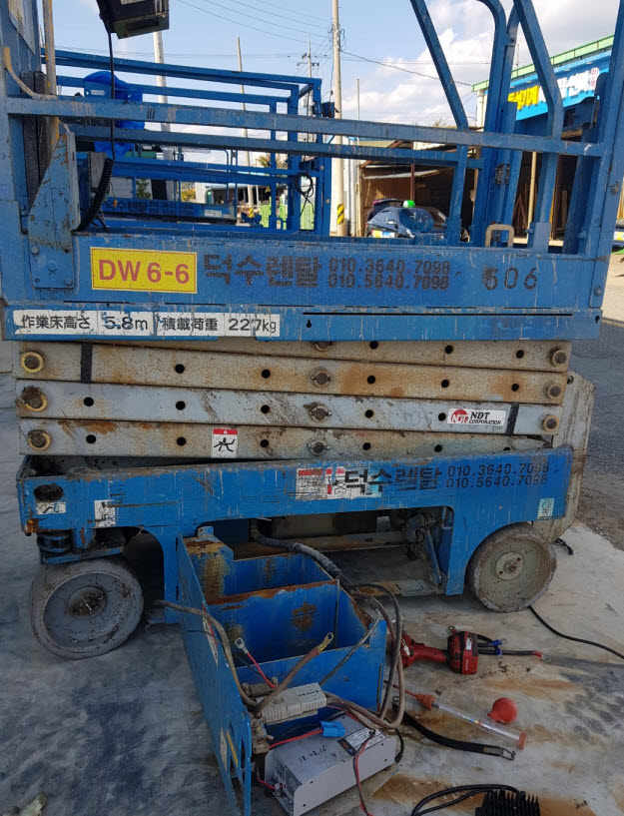
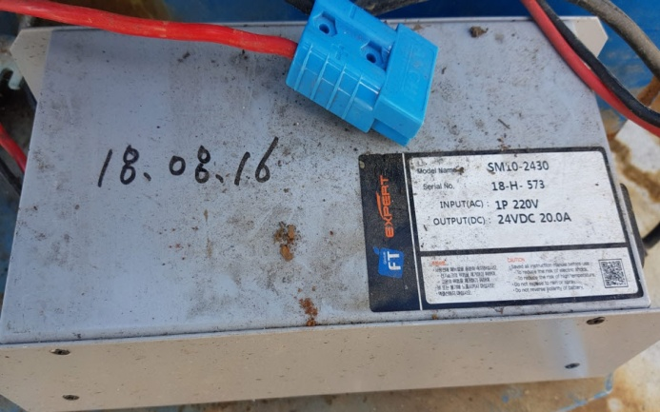
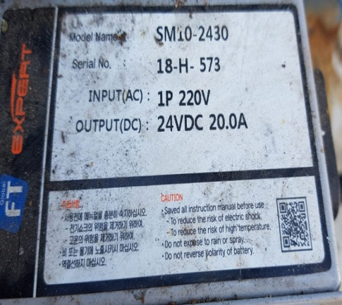
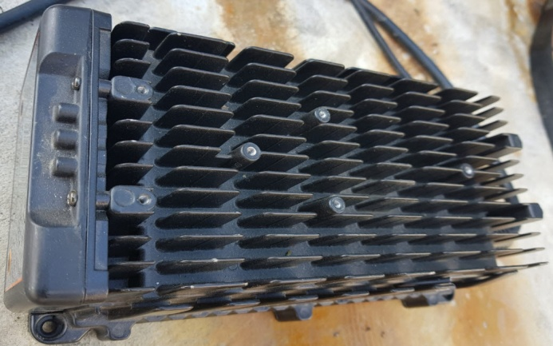
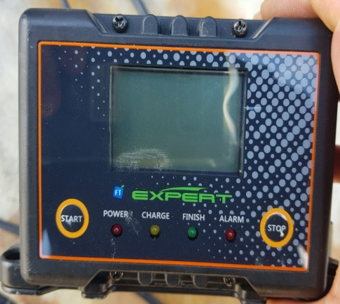
덕수상사 고소장비 L-6240 충전불가 불만점검결과 (181011)
-.장착 충전기
충전 진행 시 24.5V 0.7A 수준으로 충전 미 진행
-.대체 충전기
충전 진행 시 약 10A 수준으로 충전 진행 됨
▶충전기 점검 및 교체, 배터리 정전류 충전 진행키로 협의.

